Slide 1
„OWOCE I WARZYWA”
W CODZIENNEJ DIECIE
SZKOŁA PODSTAWOWA W OKONKU

Slide 2


W Unii Europejskiej nadwagę ma około 22 mln dzieci, a ponad 5 mln z nich cierpi na otyłość. Program jest skierowany do uczniów szkół podstawowych uczęszczających do klas I-III, których rodzice wyrazili zgodę na udział w tym przedsięwzięciu. Obecnie bierze w nim udział około 792 tys. dzieci z ponad 8,6 tys. szkół.
W ramach programu każde dziecko otrzymuje jednorazowo porcję składającą się z jednego
produktu owocowego i warzywnego. Są to
jabłka, gruszki, truskawki, marchew
papryka, rzodkiewka, soki owocowe, soki warzywne lub owocowo-warzywne. Wybrane artykuły nie zawierają dodatku tłuszczu, soli, cukru, substancji słodzących.

Slide 3
EUROPEJSKI PROGRAM
OWOCE W SZKOLE
ma zachęcić dzieci
do spożywania większych ilości owoców i warzyw,
a tym samym przyczynić się
do ukształtowania dobrych nawyków żywieniowych,
które będą utrzymywały się również
w późniejszych latach życia.

Slide 4
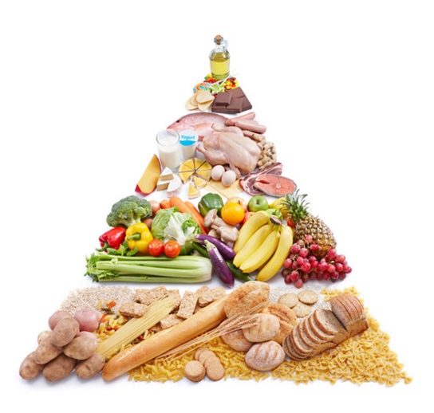


PIRAMIDA ZDROWIA DZIECKA
PIRAMIDA ZDROWIA DZIECKA
PAMIĘTAJ
O CZĘSTYM PICIU WODY!
SŁODYCZE, NAPOJE SŁODZONE, SŁONE PRZEKĄSKI
bardzo rzadko
MLEKO I PRZETWORY MLECZNE
3-4 razy dziennie
RYBY, DRÓB, CHUDE MIĘSO, JAJKA, TŁUSZCZE ROŚLINNE
1-2 razy dziennie
WARZYWA
4-5 razy dziennie
OWOCE
3-5 razy dziennie
PRODUKTY ZBOŻOWE
4-5 razy dziennie
SPORT
Ćwicz 20 minut dziennie - codziennie!
NIE ZAPOMINAJ O RUCHU!

Slide 5
JAK JEŚĆ WARZYWA I OWOCE?
Warzywa i owoce najlepiej zjadać na surowo
w postaci deserów lub surówek, zachowują wtedy najwięcej wartości smakowych i odżywczych.
Jedząc trzy porcje warzyw oraz dwie porcje owoców dziennie, pomagamy sobie w utrzymaniu pięknej sylwetki i dobrego samopoczucia, ale przede wszystkim zdrowia.

Slide 6
Dlaczego 5 porcji?
Rozdzielenie porcji warzyw i owoców wynika z faktu, że organizm człowieka nie potrafi magazynować niektórych substancji odżywczych.
Najkorzystniej jest spożywać niewielkie ilości warzyw
i owoców wielokrotnie w ciągu dnia. Dzięki temu organizm przez cały dzień może korzystać z zawartych
w nich cennych składników.
Ile to jest jedna porcja?
To mniej więcej tyle, ile mieści się w naszej dłoni, czyli średniej wielkości owoc, warzywo (jabłko czy marchewka). Jedną porcją może być też talerz zupy jarzynowej lub szklanka soku.

Slide 7
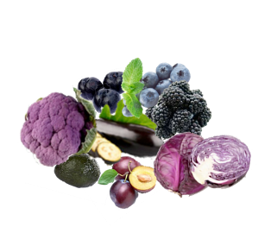
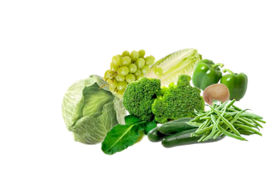
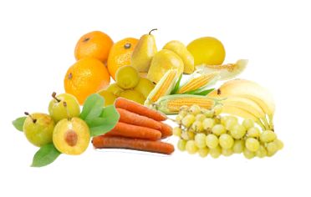
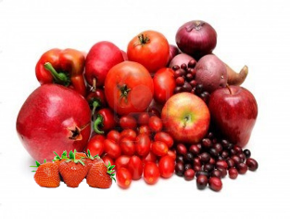
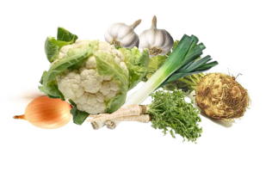
Zielone
Fioletowe
Mają silne właściwości przeciwzapalne, antyutleniające i wzmacniające układ moczowy i pamięć.
Zawierają kwas foliowy i żelazo, dlatego zapobiegają wadom układu nerwowego płodu.
5 porcji + 5 kolorów =
ZDROWIE
Białe
Działają antybakteryjnie, ułatwiają trawienie, wzmagają odporność organizmu
Żółte
i pomarańczowe
Czerwone
Wzmacniają odporność, chronią przed problemami ze wzrokiem.
Korzystnie wpływają na układ krwionośny.

Slide 8
witaminy
I SKŁADNIKI MINERALNE

Slide 9
WARZYWA
WARZYWA
WITAMINY

Slide 10
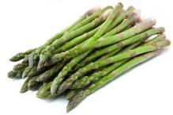
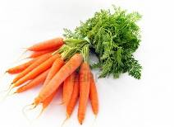
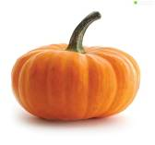
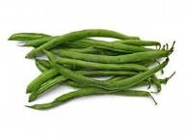

Witamina A
Za co odpowiada?
Wspomaga narząd wzroku, pomaga w leczeniu wielu chorób oczu; utrzymuje w zdrowiu błonę śluzową jamy ustnej, nosa, gardła, płuc, przewodu pokarmowego; zwiększa odporność na zakażenia; wspomaga ogólny rozwój organizmu, warunkuje jego prawidłowy wzrost, ponieważ odpowiedzialna jest za budowę oraz powstawanie kości; stanowi ochronę przed powstawaniem i rozwojem nowotworów i chorób serca.
Gdzie szukać największej ilości?
szparagi
marchew
fasola
pomidory
dynia

Slide 11

WITAMINY
Z GRUPY B
B1, B2, B3
B6, B12

Slide 12
Witaminy z grupy B są potrzebne w przypadku:
stanów zapalnych skóry, szorstkości i zaczerwienienia skóry
popękanych warg, kącików ust i oczu
piekących, zaczerwienionych oczu, uczucia piasku w oczach, nadwrażliwości na światło
opóźnienia wzrostu
wypadania włosów
zmęczenia, stresu, bezsenności, zaburzenia pamięci, koncentracji uwagi
niewydolności krążenia (przyśpieszona akcja serca, obrzęki kończyn górnych i dolnych)
zakłócenia w procesie trawienia (utrata łaknienia, wymioty, biegunki)

Slide 13
Gdzie szukać witamin
z grupy B
w największych ilościach?

Slide 14

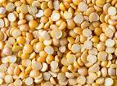
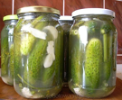
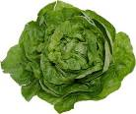
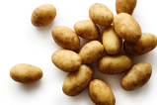
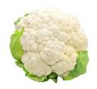
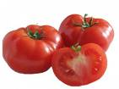
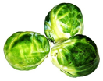
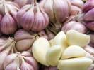
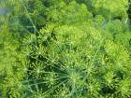
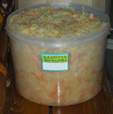
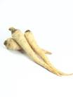
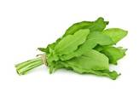
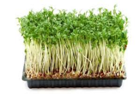
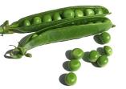
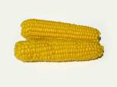
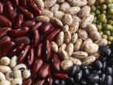
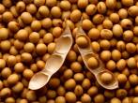
WITAMINA B3
WITAMINA B12
WITAMINA B2
WITAMINA B1
WITAMINA B6
groch
ogórki kiszone
sałata
ziemniak
kalafior
pomidory
brukselka
czosnek
koper
kapusta kiszona
szczaw
rzeżucha
pietruszka
groszek zielony
kukurydza
fasola
soja

